Slide 1
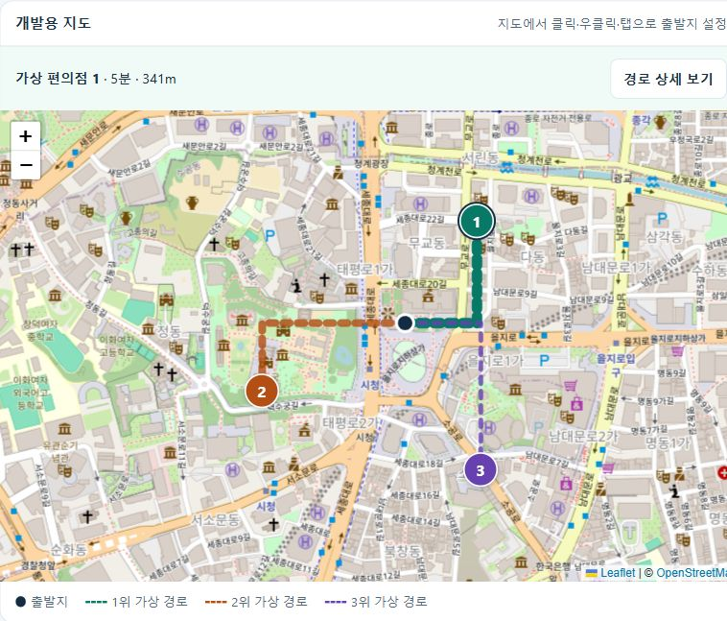
FindNearby
주변 시설 길찾기
편의점, 지하철역, 공중화장실까지의
이동 거리와 예상 시간을 확인합니다.
출발지
지도 우클릭, 주소 검색, GPS, 좌표 입력
이동수단
도보, 대중교통, 자동차 중 선택
결과
최대 3개 추천 경로를 순위별 색으로 표시
데모 화면 · 지도 © OpenStreetMap 기여자
Notes:
FindNearby는 선택한 출발지를 기준으로 시설까지의 경로를 비교하는 웹 프로그램입니다. GPS는 브라우저 권한이 필요합니다. 도보는 경로 거리, 대중교통과 자동차는 예상 소요 시간을 우선해 평가한 후보를 정렬합니다.
근거: FindNearby 개발 실행 안내, 추천 정책 및 응답 형식, 현재 App.tsx와 MapView.tsx.
시각 자료: FindNearby 자체 데모 화면. 지도 데이터 © OpenStreetMap contributors, https://www.openstreetmap.org/copyright

Slide 2
개발 과정
01
지도와 검색 기반
지도와 출발지 입력을 구현하고, 검색 반경을 넓혀 주변 시설 후보를 수집했습니다.
02
경로 계산과 추천
카카오 경로를 연동하고 거리 또는 예상 시간으로 비교해 상위 3곳을 표시했습니다.
03
데이터 보강과 시험 배포
공공화장실 자료와 확인된 일부 역 출입구를 반영하고, 모바일 화면과 로컬 배포를 검증했습니다.
04
지도 조작과 운영 개선
우클릭 출발지 지정, 3색 경로 동시 표시, API 서버 종료 파일을 추가하고 호출 한도를 조정했습니다.
Notes:
단계는 개발 기록을 발표용으로 네 구간에 묶었습니다. 초기에는 API 기술 검증, 지도, 시설 검색, 경로 계산, 추천과 데이터 적재를 순차적으로 구현했습니다. 이후 실제 API 연동, 모바일 화면과 로컬 시험 배포를 검증했습니다. 최근 변경에서 API 서버의 카카오 REST 호출 한도를 최근 60초 50회, 일일 300회로 설정했습니다.
근거: FindNearby 기존 단계 검토와 후속 개발 계획, 재개 8단계 시험 배포 검증, 개발 실행 안내와 현재 소스.

Slide 3
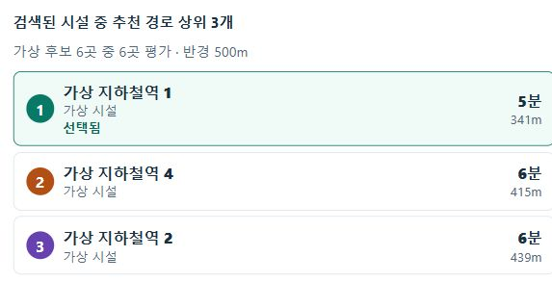
활용 방안
역세권 확인
지하철역 도보 검색 예시
01
집이나 숙소 후보 A를 출발지로 설정합니다.
02
지하철역과 도보를 선택해 거리와 시간을 확인합니다.
03
후보 B도 같은 조건으로 검색해 두 결과를 비교합니다.
생활 편의시설 확인
데모에서 생성한 가상 시설과 예상 시간
이사 후보지의 편의점을 찾거나 방문지 주변
공중화장실까지의 이동 경로를 확인합니다.
실제 이용 전에는 역 출입구와 시설 개방 시간을 확인합니다.
Notes:
후보 주소마다 같은 시설 유형과 이동수단을 선택해 비교하는 예시입니다. 결과 목록은 비교 항목을 보여 주기 위한 자체 데모입니다. 실제 검색 결과는 평가 범위와 데이터에 따라 달라집니다. 역까지의 도보 거리와 예상 소요 시간을 비교할 때 실제 이용할 노선과 출입구도 함께 살펴봅니다.

